Slide 1




TPI
PROYECTO CORREO ELECTRONICO PARA EMPRESA
Grupo:
Ruiz Franco Javier
Vargas Kevin Daniel
Comisión 3

Slide 2
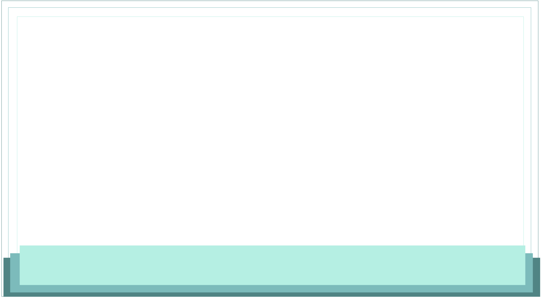
QUÉ HACE EL PROYECTO
Sistema de gestion de correo electronico:
  Permite crear usuarios con email y contraseña.
  Valida la contraseña con reglas de longitud y número de intentos.
  Envía y recibe mensajes entre usuarios o carpetas.
  Clasifica automáticamente los mensajes según filtros definidos.
  Detecta y almacena mensajes urgentes en una cola especial.
  Organiza mensajes en carpetas y subcarpetas jerárquicas.
  Muestra la estructura completa de carpetas con recursividad.
  Permite mover mensajes entre carpetas.
  Realiza búsquedas por contenido o remitente.
  Permite crear servidores.
  Permite realizar una conexión entre servidores mediante grafos.
  Usa herencia, polimorfismo y decoradores para mantener el código modular y extensible.

Slide 3
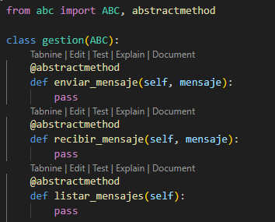
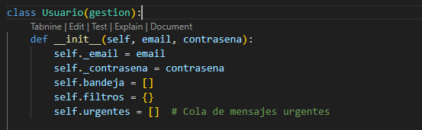
CLASES Y ESTRUCTURA
Clase abstracta que define métodos que las clases ‘Usuario’ y ‘Carpeta’ implementan para enviar, recibir y listar mensajes dentro del sistema de correo.
Clase que representa al usuario del sistema de correo, almacenando su email, contraseña, bandeja de entrada, filtros personalizados y mensajes urgentes.

Slide 4
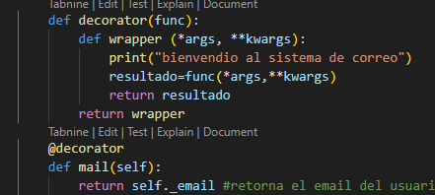
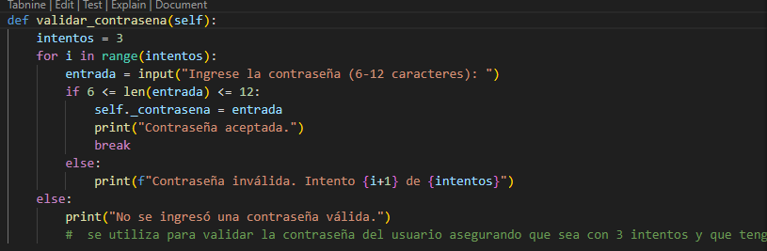
CLASE USUARIO
Decorador que muestra un mensaje de bienvenida antes de ejecutar el método mail, que retorna el email del usuario. Mejora la experiencia del sistema sin modificar la lógica principal.
Función que valida la contraseña del usuario, permitiendo hasta 3 intentos y asegurando que tenga entre 6 y 12 caracteres. Mejora la seguridad del acceso al sistema.

Slide 5
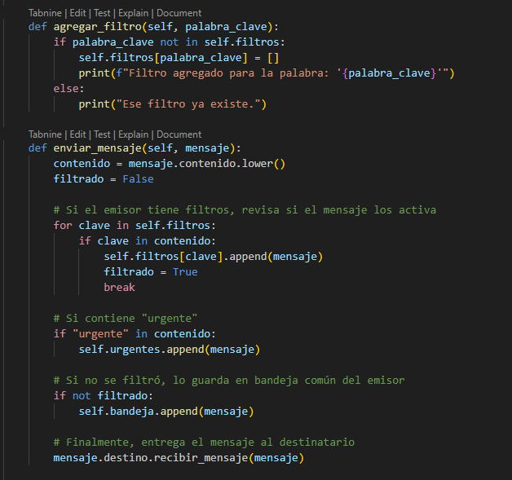
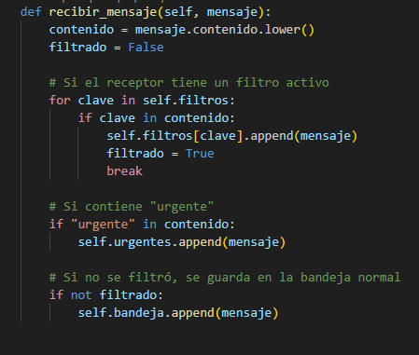
CLASE USUARIO
Función que permite agregar filtros por palabra clave y clasificar automáticamente los mensajes según su contenido. También detecta si un mensaje es urgente y lo organiza en la bandeja correspondiente.
Funciones que permiten recibir un mensaje y guardarlo en la bandeja de entrada, y listar todos los mensajes almacenados. Son esenciales para gestionar la comunicación del usuario dentro del sistema.

Slide 6
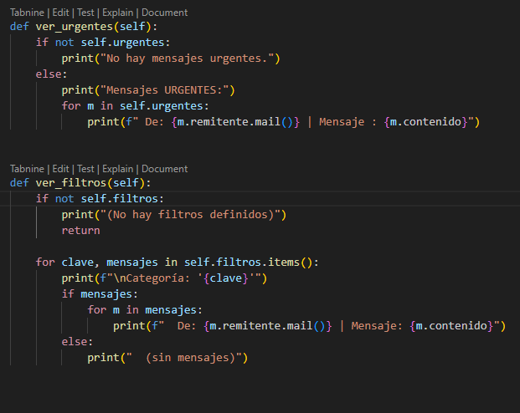
CLASE USUARIO
Funciones que permiten visualizar los mensajes urgentes y los mensajes clasificados por filtros, mostrando su contenido según la categoría. Facilitan la organización y revisión rápida del correo.

Slide 7
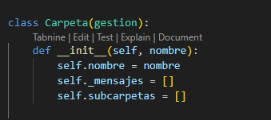
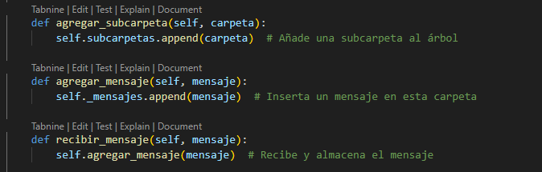
CLASE CARPETA
Clase que representa una carpeta con nombre, mensajes y subcarpetas. Permite organizar el correo en una estructura jerárquica dentro del sistema.
Funciones que permiten agregar subcarpetas y mensajes a una carpeta, y recibir mensajes para almacenarlos. Ayudan a construir una estructura jerárquica y organizada dentro del sistema de correo.

Slide 8
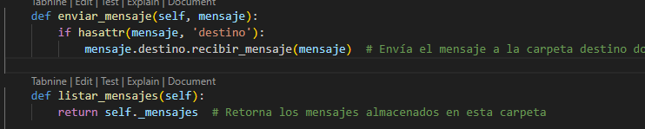
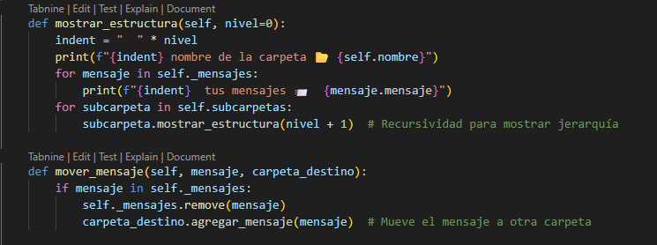
CLASE CARPETA
Funciones que permiten enviar un mensaje a su carpeta destino y listar todos los mensajes almacenados en la carpeta actual. Facilitan la comunicación y organización dentro del sistema
Funciones que permiten mostrar la estructura completa de carpetas y subcarpetas usando recursividad, y mover mensajes entre carpetas. Facilitan la organización visual y dinámica del sistema de correo.

Slide 9
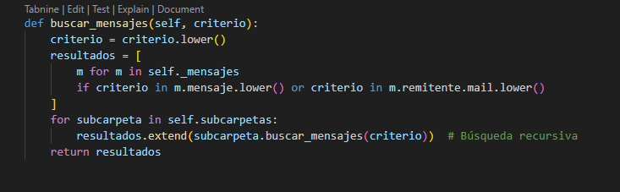
CLASE CARPETA
Función que busca mensajes que coincidan con un criterio en su contenido o remitente, recorriendo también las subcarpetas de forma recursiva. Permite localizar información específica dentro del sistema.

Slide 10
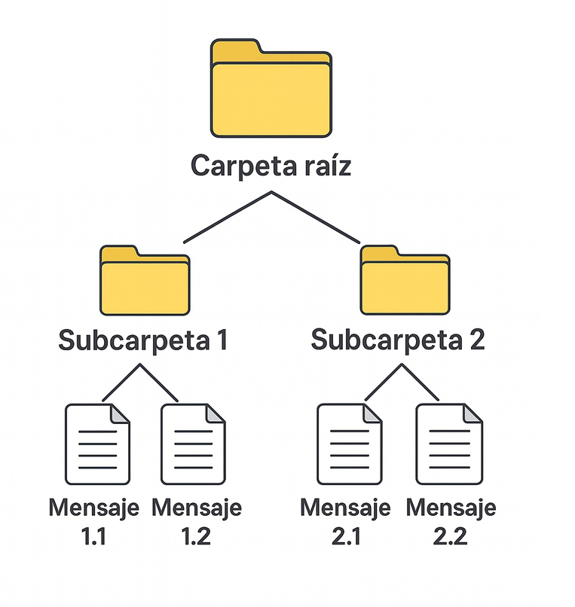
Clase carpeta

Slide 11
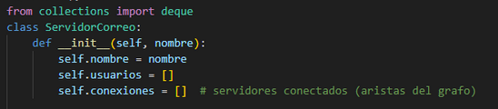
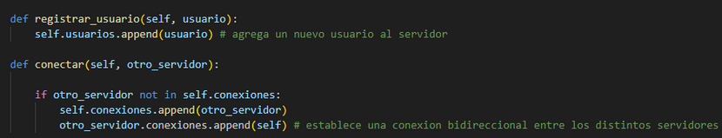

Clase Servidor Correo
Define la clase ServidorCorreo, con su nombre, la lista de usuarios y las conexiones a otros servidores. Se importa deque para poder recorrer la red de forma eficiente.
Permite agregar usuarios al servidor y conectar servidores entre sí de forma bidireccional, formando la red (grafo) por donde viajarán los mensajes.
Entrega el mensaje directamente al destinatario llamando a su método recibir_mensaje. Es el envío “local” sin preocuparse por la red.

Slide 12
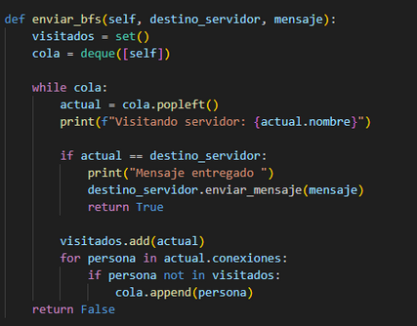
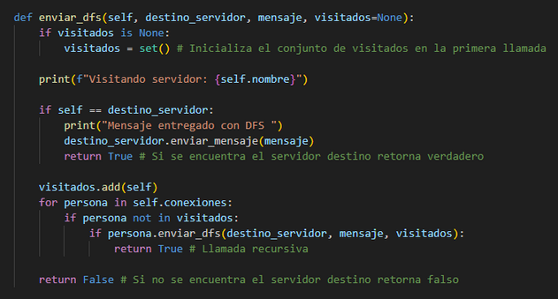
Clase Servidor Correo
Recorre la red de servidores “por niveles” usando una cola (BFS). Va visitando servidores cercanos primero hasta encontrar el servidor destino y, cuando lo logra, entrega el mensaje.
Recorre la red “en profundidad” usando recursividad (DFS). Va siguiendo un camino lo más lejos posible antes de retroceder. Cuando encuentra el servidor destino, detiene la búsqueda y entrega el mensaje.

Slide 13
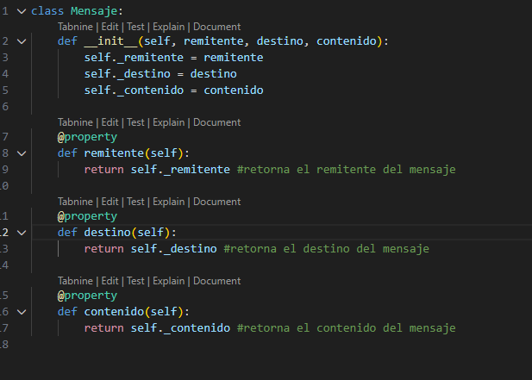
CLASE MENSAJE
La clase Mensaje define un mensaje compuesto por tres atributos: remitente, destino y contenido. Utiliza propiedades (@property) para acceder a cada uno de ellos de manera segura, manteniendo el encapsulamiento y una estructura clara en el código.

Slide 14
MENU
1) Importación de clases principales
El programa trae las clases Usuario, Mensaje y ServidorCorreo, que son los elementos fundamentales del sistema: permiten gestionar usuarios, crear mensajes y administrar servidores interconectados.
2) Estructuras globales del sistema
Se definen dos estructuras globales:
Una lista con todos los servidores creados.
Un diccionario con todos los usuarios registrados.
Esto permite que el sistema recuerde y gestione a todos los participantes.
3) Menú principal (interfaz del administrador)
Se presenta un menú en consola que permite crear servidores, conectarlos, registrar usuarios, iniciar sesión y visualizar conexiones. Es el panel de control del sistema.
4) Crear un servidor
Permite ingresar un nombre y generar un nuevo servidor de correo, que se guarda en la lista global de servidores para ser usado por usuarios y otros servidores.
5) Conectar servidores entre sí
El usuario puede elegir dos servidores y establecer una conexión directa entre ellos. Esto crea una red donde los mensajes pueden viajar usando recorridos BFS o DFS.
6) Registrar un usuario en un servidor
Se solicita email y contraseña, se crea un objeto Usuario y se asigna a un servidor elegido. El usuario también se guarda en el diccionario global para futuras búsquedas.
7) Iniciar sesión de un usuario
Se valida la contraseña y se busca automáticamente en qué servidor está registrado ese usuario. Si todo está correcto, se abre el menú específico del usuario.

Slide 15
8) Menú de usuario (interfaz del usuario final)
Una vez dentro, cada usuario puede:
  Enviar mensajes locales
  Enviar mensajes entre servidores
  Ver su bandeja de entrada
  Ver mensajes urgentes
  Usar filtros de palabras clave
Es la parte funcional donde el usuario interactúa directamente con el sistema.
9) Enviar mensaje dentro del mismo servidor
Crea un mensaje simple y lo entrega directamente al usuario destinatario que está en el mismo servidor.
10) Enviar mensaje por la red (BFS/DFS)
Si el destinatario está en otro servidor, el mensaje se envía recorriendo la red de servidores conectados, usando:
  BFS (búsqueda en anchura)
  DFS (búsqueda en profundidad)
  Esto simula cómo circularía un mensaje en una red distribuida.
11) Ver bandeja de entrada
Muestra todos los mensajes recibidos por el usuario, con remitente y contenido.
12) Ver mensajes urgentes
Llama a un método que filtra y muestra únicamente los mensajes marcados como importantes.
13) Agregar y ver filtros de búsqueda
El usuario puede definir palabras clave para filtrar mensajes y luego ver solo aquellos que coincidan con esas palabras.
14) Cerrar sesión
Finaliza el menú de usuario y retorna al menú principal del sistema.

Slide 16

DIFICULTADES
  Separación del código en módulos
    En la primera entrega todo estaba en un solo archivo.
    Para la segunda nos pidieron dividirlo y fue nuestro primer trabajo modular.
    Costó dejarlo funcionando, pero con videos y documentación pudimos lograrlo.
  Implementación del árbol general
    No teníamos experiencia con esta estructura.
    Requirió mucha investigación y práctica.
    Finalmente logramos implementarlo correctamente.
  Problema durante la tercera entrega
    Al terminar los filtros, se cortó la luz en la PC donde se escribía el código.
    No había autoguardado, por lo que se perdió todo el avance.
    Tuvimos que rehacer esa parte del proyecto desde cero.
  Implementación de grafos en la última entrega
    Requirió lectura de documentación y armado de un menú funcional.
    Pasamos varios días intentando corregir errores al crear servidores.
    Finalmente funcionó, pero quedó pendiente un problema con los mensajes filtrados que no se muestran.
  Trabajo futuro
    Mejorar el sistema de filtros.
    Optimizar el código y corregir los errores restantes.

Slide 17
CONCLUSIONES
Este proyecto fue creciendo entrega tras entrega y, aunque tuvo sus complicaciones, nos permitió entender mucho mejor cómo organizar un sistema real usando POO, árboles, grafos y una estructura modular. Hubo momentos en los que tuvimos que rehacer partes enteras del código o investigar soluciones desde cero, pero justamente eso ayudó a que el resultado final fuera más sólido.
Si bien quedan detalles por mejorar, especialmente en la parte de los filtros, el sistema funciona, es escalable y hoy tiene una base clara para seguir ampliándose.

